Slide 1
ANAPHYLAXIS

Slide 2
ANAPHYLAXIS

Slide 3
ANAPHYLAXIS

Slide 4
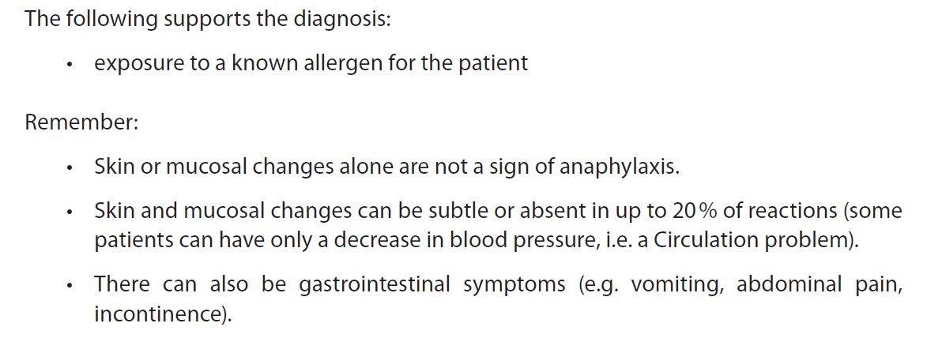
ANAPHYLAXIS

Slide 5
ANAPHYLAXIS

Slide 6
ANAPHYLAXIS

Slide 7
ANAPHYLAXIS

Slide 9
ANAPHYLAXIS

Slide 10
ANAPHYLAXIS

Slide 11
ANAPHYLAXIS

Slide 12
ANAPHYLAXIS

